Slide 1


Kinderschutz

Slide 2
Informationen für…
Kinder
Eltern
Übungsleiter/-innen und Trainer/-innen
ATV Dorstfeld 1878 e.V. - Kinderschutz

Slide 3
Informationen für Kinder
ATV Dorstfeld 1878 e.V.
Kinderschutz
Schön dass Du Dich bis hier durchgeklickt hast!
Du findest auf den nächsten Seiten Informationen, die Dir weiterhelfen.
Du kannst auch gerne bei Kaja oder Daniel oder einer der anderen Telefonnummern anrufen.
Trau Dich ruhig!
Sorgentelefon: 116111
Nummer Kaja: 0176 81707426
Nummer Daniel: 0176 70686655
Kinder
Eltern
ÜL/
Trainer
ATV Dorstfeld 1878 e.V. - Kinderschutz

Slide 4
Informationen für Kinder
Sorgentelefon
Unser Verein hat unter den Telefonnummern
Nummer Kaja: 0176 81707426
Nummer Daniel: 0176 70686655
ein Sorgentelefon eingerichtet. Unter diesen Anschlüssen sind unsere Kinderschutzbeauftragten Kaja und Daniel für Dich immer erreichbar.
Führungszeugnis
Alle Trainer, Trainerinnen, Übungsleiter, Übungsleiterinnen, Vereinsmitarbeiter und Vorstandsmitglieder müssen ein Erweitertes Führungszeugnis vorlegen. Das Dokument wird alle fünf Jahre erneut eingefordert.
Kinder
Eltern
ÜL/
Trainer
ATV Dorstfeld 1878 e.V. - Kinderschutz

Slide 5
Informationen für Kinder
Hier findest Du Hinweise zu weiteren Informationsquellen:
Kinder
www.ssb-do.de/startseite/sportjugend/kinderschutz
Eltern
ÜL/
Trainer
www.trau-dich.de
ATV Dorstfeld 1878 e.V. - Kinderschutz

Slide 6
Informationen für Eltern
ATV Dorstfeld
Kinder-schutz
SSB
Das Qualitätsbündnis
Unser Verein ist einer der Vereine, die das Thema „Schutz vor sexualisierter Gewalt “aktiv angenommen haben, mit dem Ziel, die Kriterien für die Teilnahme am Qualitätsbündnis mit dem Stadtsportbund (SSB)zu erfüllen. Zum Schutz Ihrer Kinder begleiten wir dieses Thema aktiv.
Kinder
Eltern
ÜL/
Trainer
ATV Dorstfeld 1878 e.V. - Kinderschutz

Slide 7
Informationen für Eltern
Unsere Arbeit zum Schutz Ihrer Kinder
Satzungsänderung | Verpflichtung zum Kinderschutz | muß noch erfolgen
Ehrenkodex | Vorstand, Trainer, Übungsleiter | erledigt
Ehrenkodex | Eltern von Fahrgemeinschaften | Umsetzung 2023
Handlungsleitfaden | Regelablauf für Verdachtsfälle | wird erstellt
Führungszeugnis | Vorstand, Trainer, Übungsleiter | laufend
Fortbildung Kinderschutzbeauftragte | Schulung SSB | erledigt
Sorgentelefon | Telefon Kaja Telefon Daniel | erledigt
Kinder
Eltern
ÜL/
Trainer
ATV Dorstfeld 1878 e.V. - Kinderschutz

Slide 8
Informationen für Eltern
Satzungsänderung
Kinder
§ 2.9
Der Verein, seine Amtsträger und Mitarbeiter bekennen sich zu den
Grundsätzen eines umfassenden Kinder- und Jugendschutzes und treten
für die körperliche, seelische und sexuelle Unversehrtheit und
Selbstbestimmung der anvertrauten Kinder und Jugendlichen ein. Der
Verein, seine Amtsträger und Mitarbeiter pflegen eine
Aufmerksamkeitskultur und führen regelmäßig Präventionsmaßnahmen
zum Schutz von Kindern und Jugendlicher vor sexualisierter Gewalt im
Sport durch.
Eltern
ÜL/
Trainer
ATV Dorstfeld 1878 e.V. - Kinderschutz

Slide 9
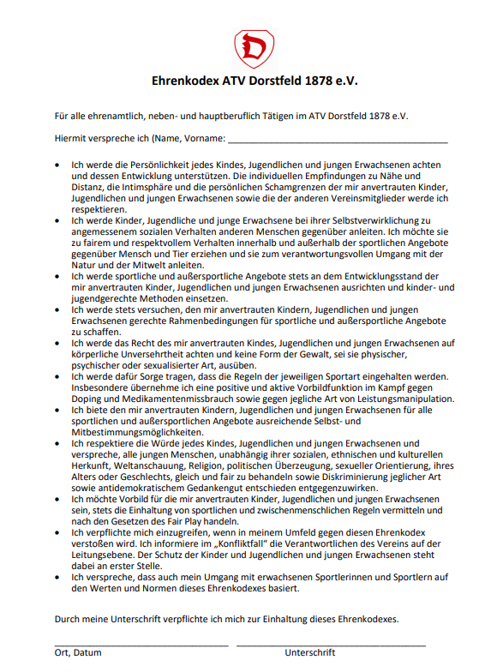
Informationen für Eltern
Ehrenkodex
Kinder
Der Ehrenkodex ist von allen Trainerinnen, Trainern, Übungsleiterinnen, Übungsleitern, Vorstandsmitgliedern und Mitarbeitern des Vereins zu unterschreiben.
Eltern
ÜL/
Trainer
ATV Dorstfeld 1878 e.V. - Kinderschutz

Slide 10
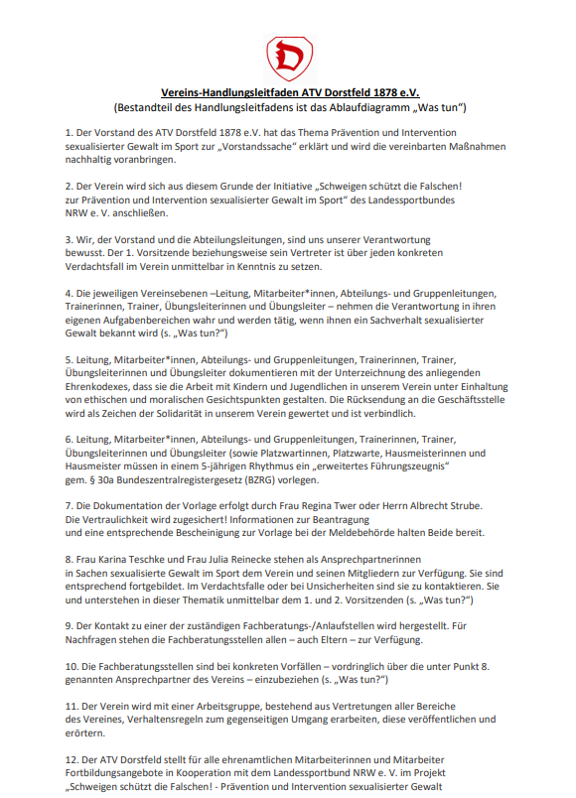
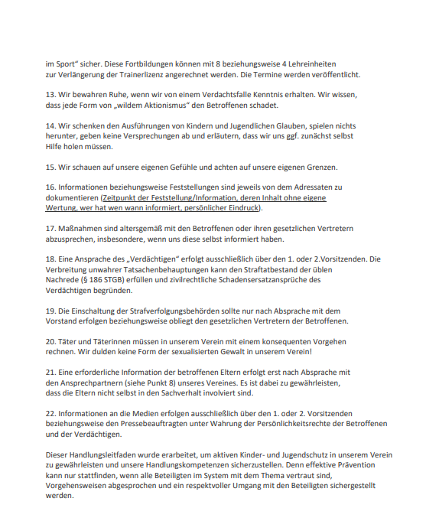
Informationen für Eltern
Handlungsleitfaden
Kinder
Eltern
ÜL/
Trainer
ATV Dorstfeld 1878 e.V. - Kinderschutz

Slide 11
Informationen für Eltern
Hier finden Sie Hinweise zu weiteren Informationsquellen:
Kinder
Elternkompass
Eltern
ÜL/
Trainer
www.multiplikatoren.trau-dich.de
ATV Dorstfeld 1878 e.V. - Kinderschutz

Slide 12

Informationen für ÜL/Trainer
Führungszeugnis
Kinder
Aufgrund der Umsetzung des § 72 a SGB VIII müssen Personen, die im Verein Kinder und Jugendliche beaufsichtigen, betreuen, erziehen, ausbilden oder einen vergleichbaren Kontakt haben dem Verein ein erweitertes Führungszeugnis vorlegen.
Dieses Führungszeugnis ist kostenfrei!
Eltern
ÜL/
Trainer
ATV Dorstfeld 1878 e.V. - Kinderschutz

Slide 13
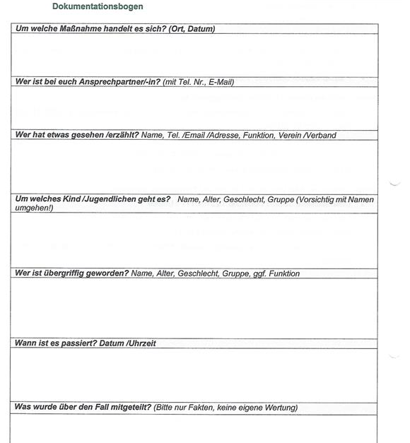
Informationen für ÜL/Trainer
Dokumentationsbogen
Kinder
Eltern
ÜL/
Trainer
Die Dokumentationsbögen unterstützen die ersten Schritte
ATV Dorstfeld 1878 e.V. - Kinderschutz

Slide 14
Informationen für alle
Kinder
Fachstellen zum Thema Kinderschutz in Dortmund:
Eltern
ÜL/
Trainer
ATV Dorstfeld 1878 e.V. - Kinderschutz

